Slide 1
“Ім'я Троянди”
Ілюстрації до роману Умберто Еко

Slide 2
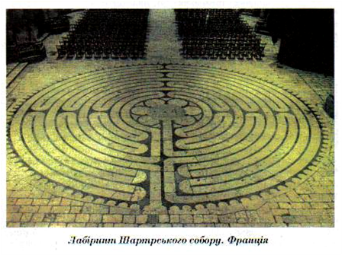

Slide 3
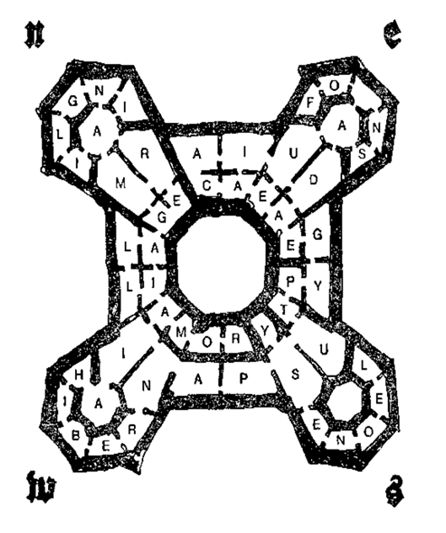
План бібліотеки-лабіринту

Slide 4
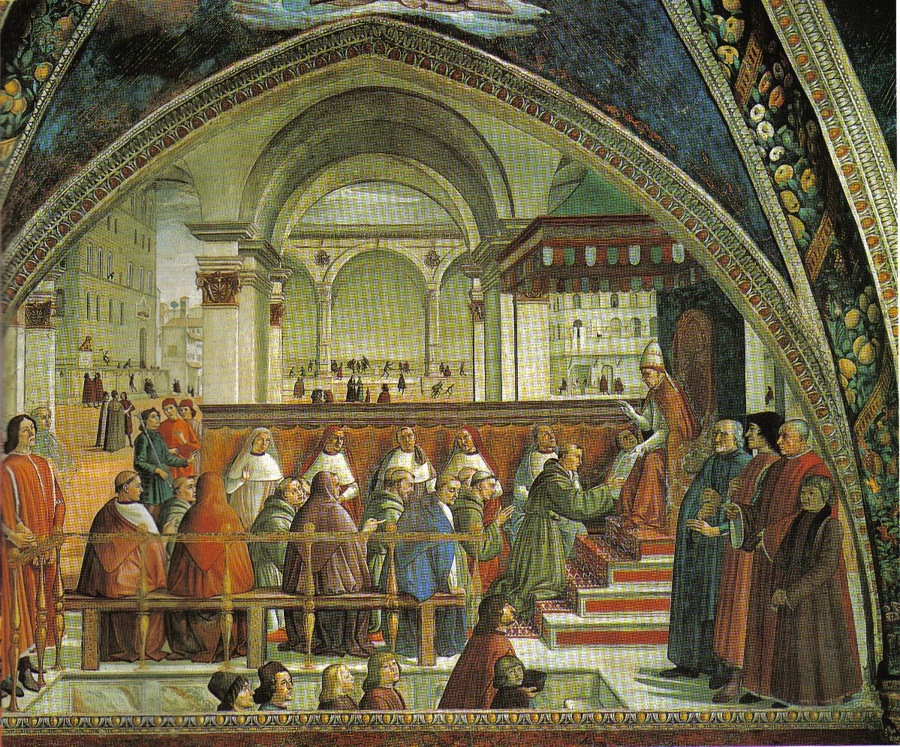

Slide 5
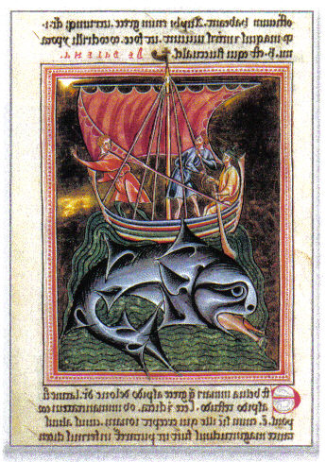
Фрагмент середньовічної книги

Slide 6
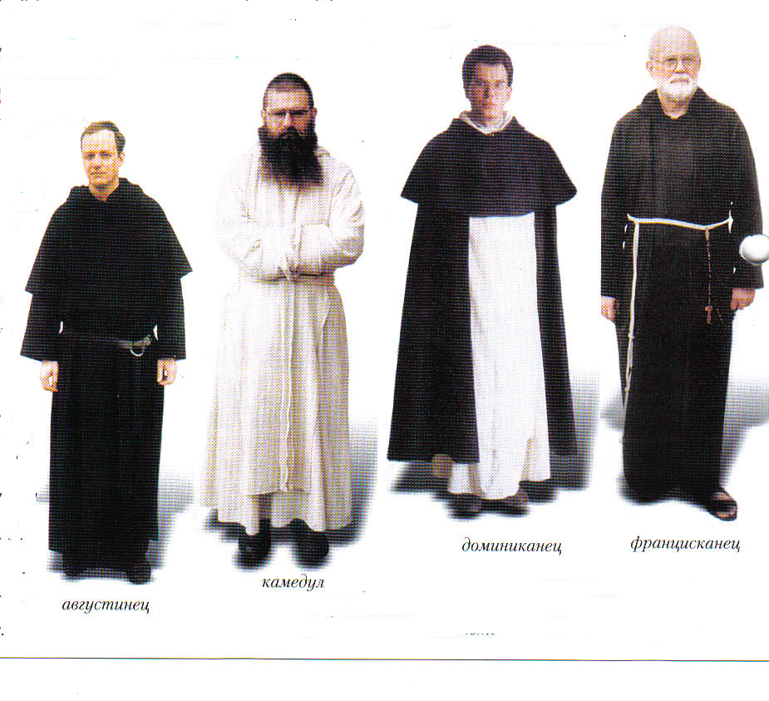
Зовнішній вигляд монахів різних орденів

Slide 7
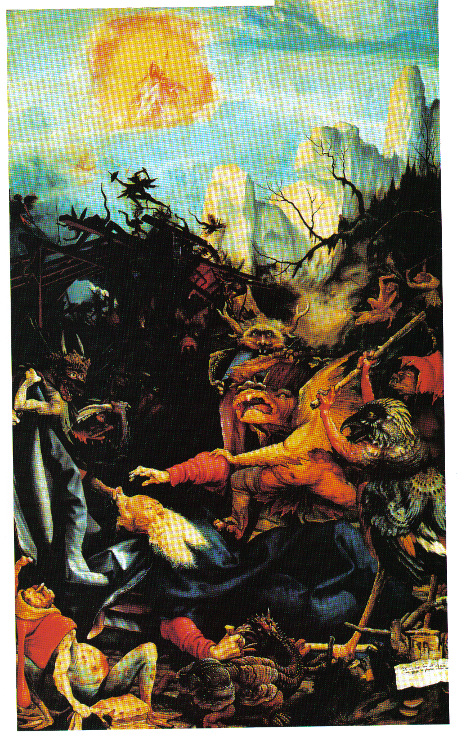
Маттіас Грюнвальд «Спокуса святого Антонія»

Slide 8
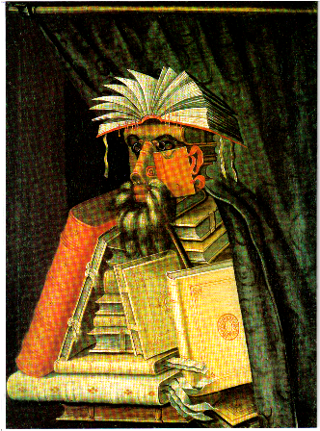
Арчімбольдо «Бібліотекар»
«Яким чудовим бібліотекарем ти міг би бути, Вільгельме, - промовив Хорхе із захопленням, але і з сумом»

Slide 9
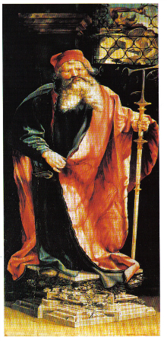
Маттіас Грюневальд
«Святий Антоній»

Slide 10
Гірландайо «Затвердження статуту францисканського ордену»

Slide 11
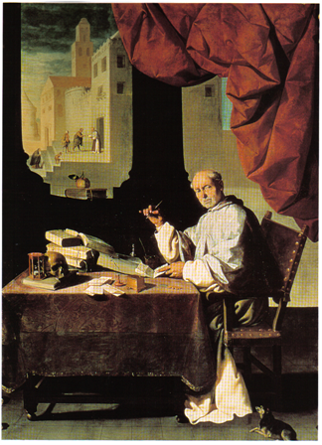
Франсіско Сурбаран «Брат Гонсало де Іллескас»
«Погляд гострий, проникливий. Тонкий, ледь гачкуватий ніс…Підборіддя виказувало сильну волю…Він прожив весен п’ятдесят» (Опис Вільгельма Баскервільського)

Slide 12
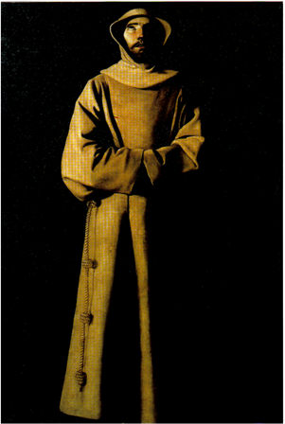
Франсіско Сурбаран «Диво святого Франциска»

Slide 13
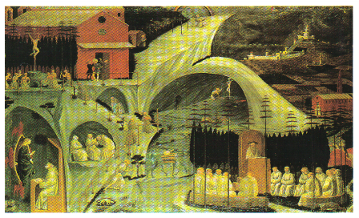
Гірландайо «Затвердження статуту францисканського ордену»

Slide 14
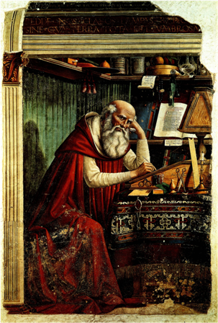
Гірландайо «Святий Ієронім» (Ілюстрація до сну-видіння Адсона)

Slide 15
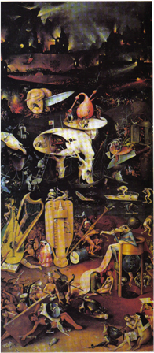
Ієронім Босх «Пекло»
(Ілюстрація до сну-видіння Адсона)

